Slide 1
Prawda czy fałsz ? odpowiedz ☺
Przedszkole Sidzina, 2020. E.K

Slide 2
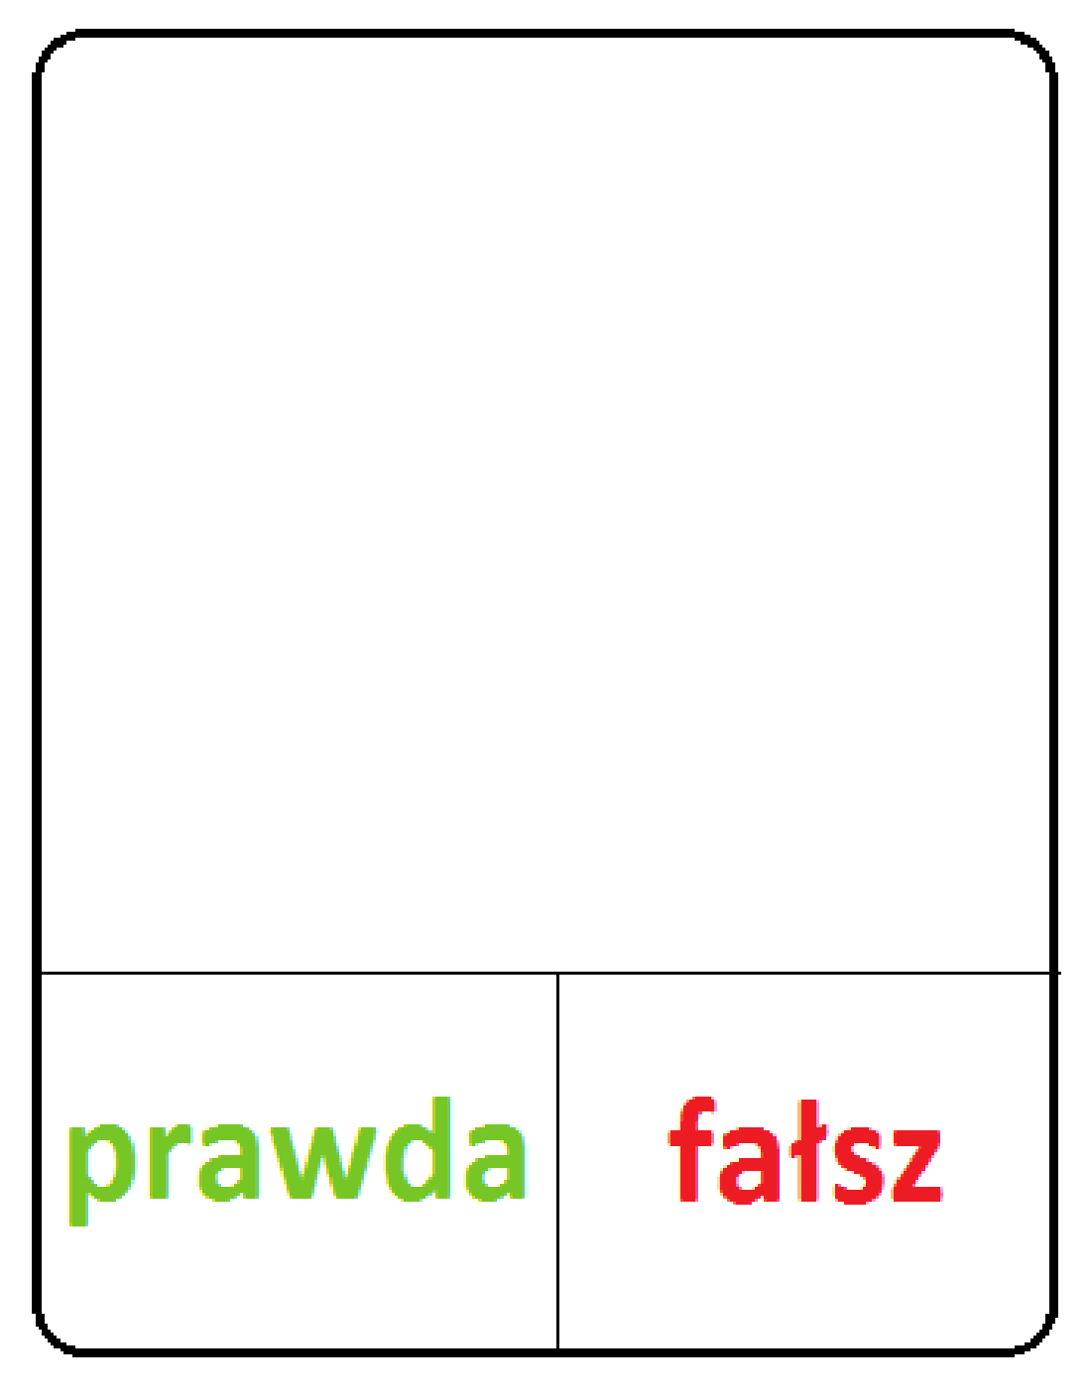
Skarpetki zakładamy na stopy. W piekarniku pieczemy ciasto.

Slide 3
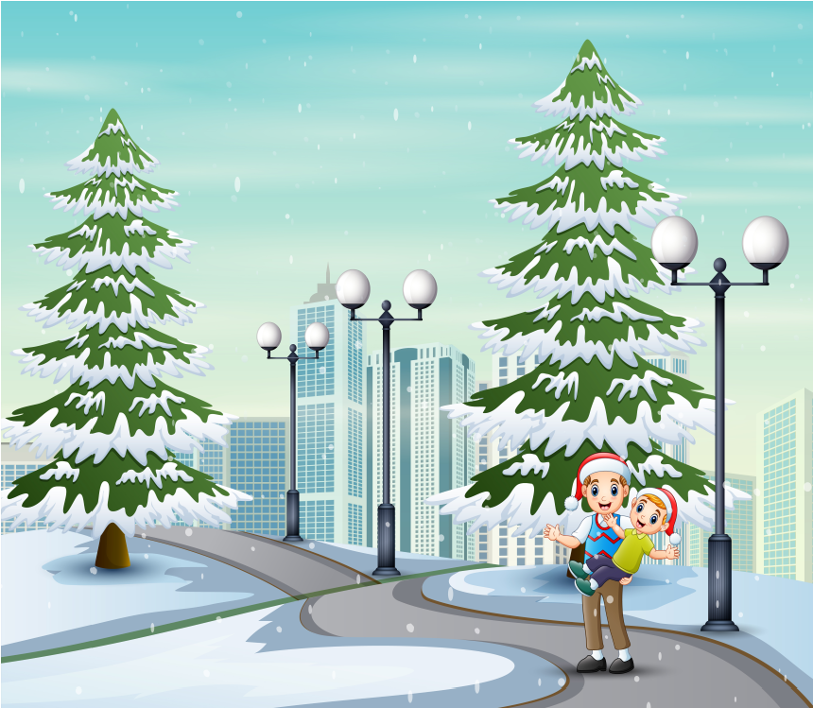
Samolot lata po niebie
Zimą pada śnieg

Slide 4
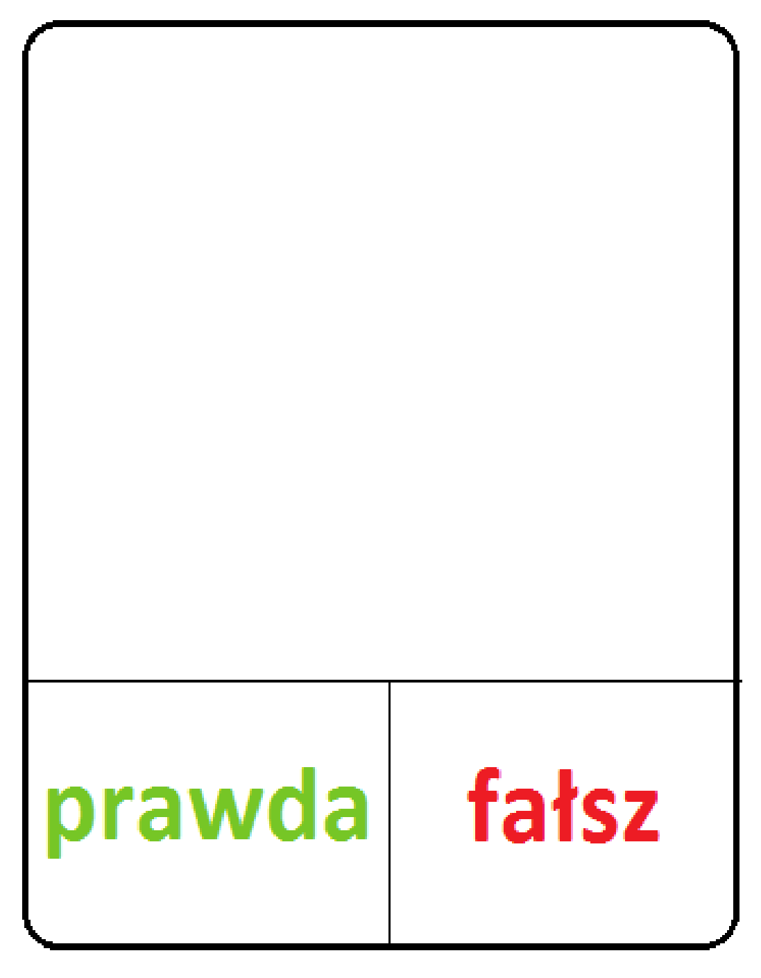
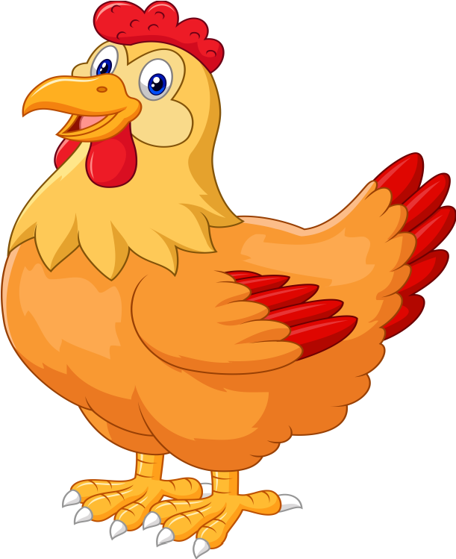
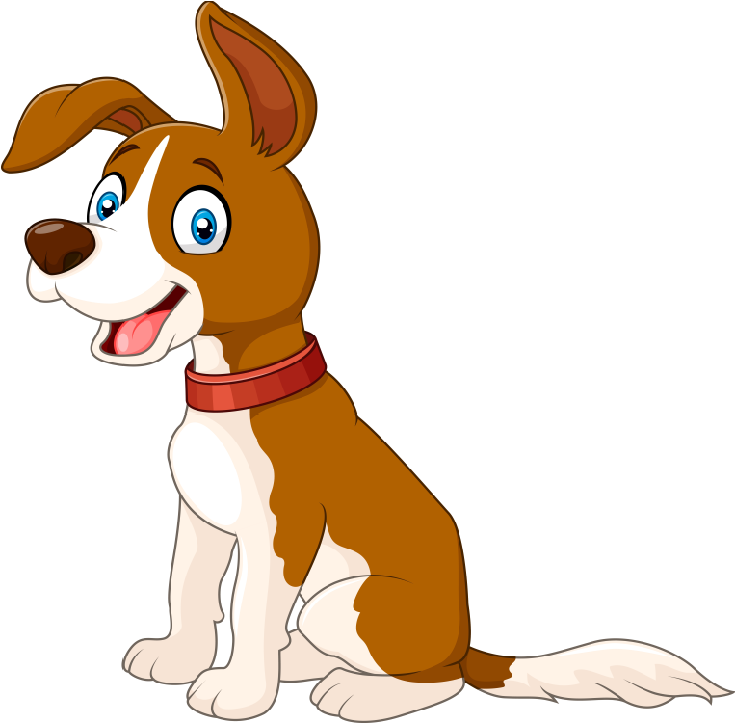
Kura nie znosi jajek. Pies mieszka w budzie.

Slide 5
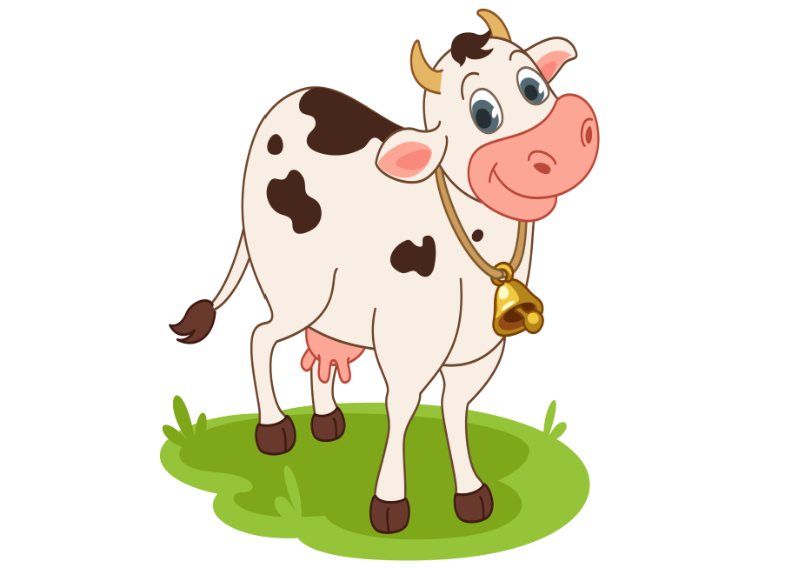
Krowa daje mleko.
Krowa to mama źrebaka

Slide 6
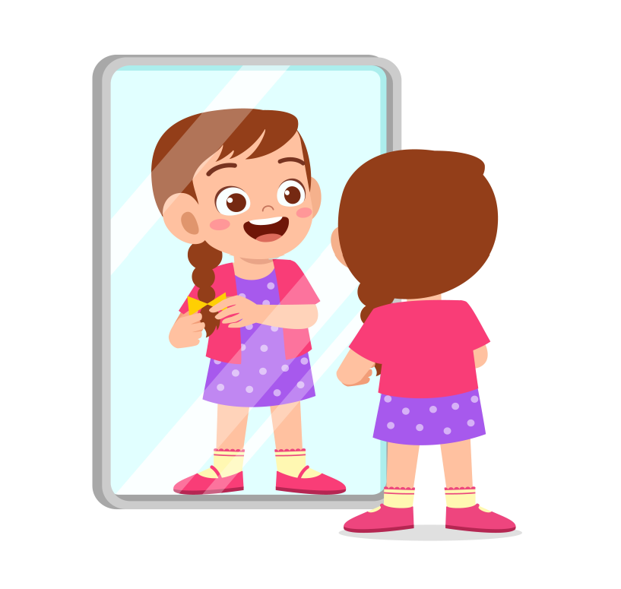
Ptaki budują gniazda
W lustrze widzimy swoje odbicie

Slide 7
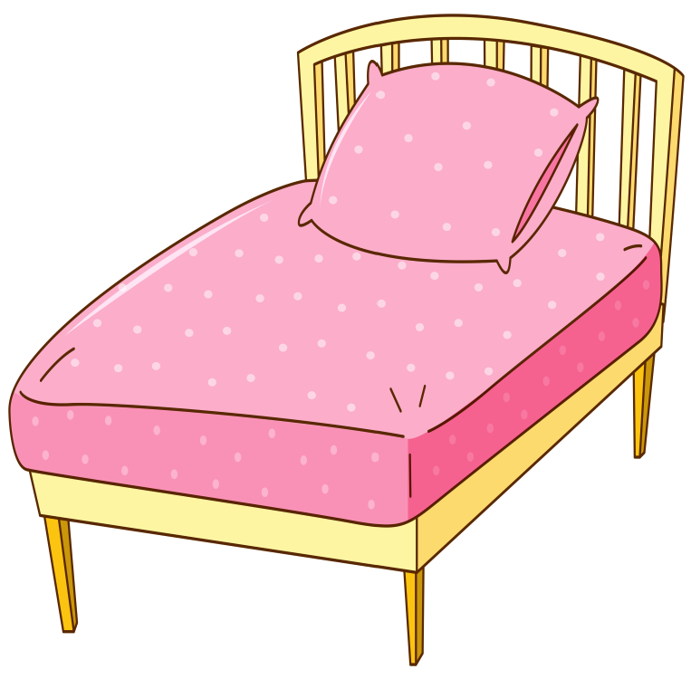
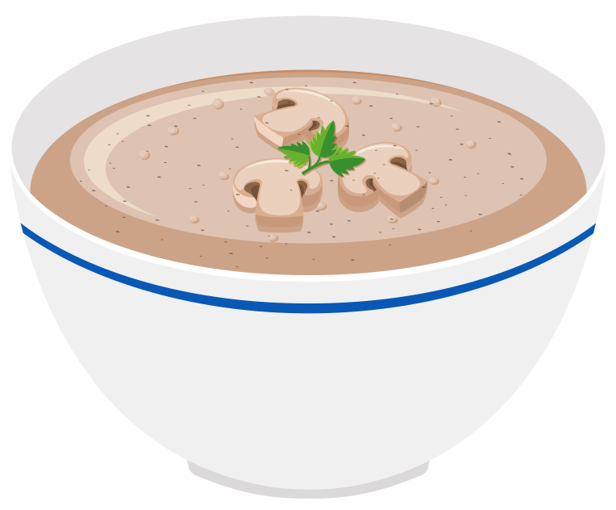
Zupę jemy łyżką
Łóżko znajduje się w łazience

Slide 8
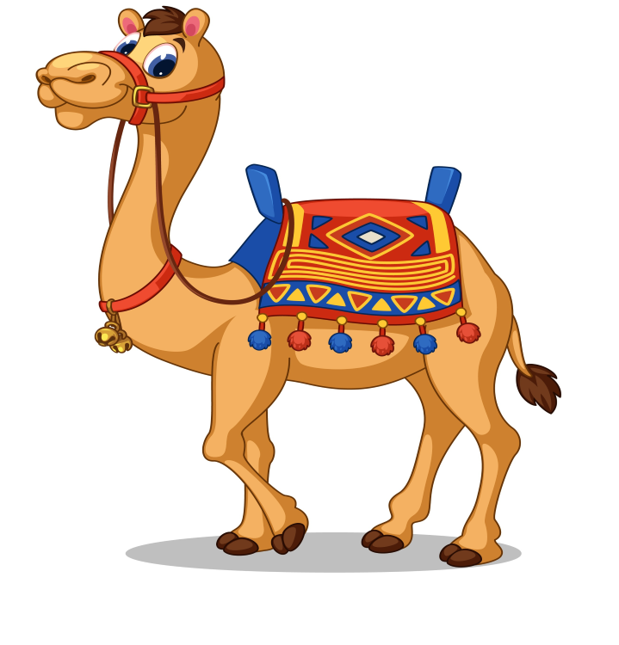
Wielbłąd ma dwa garby.
Mop myje podłogę

Slide 9
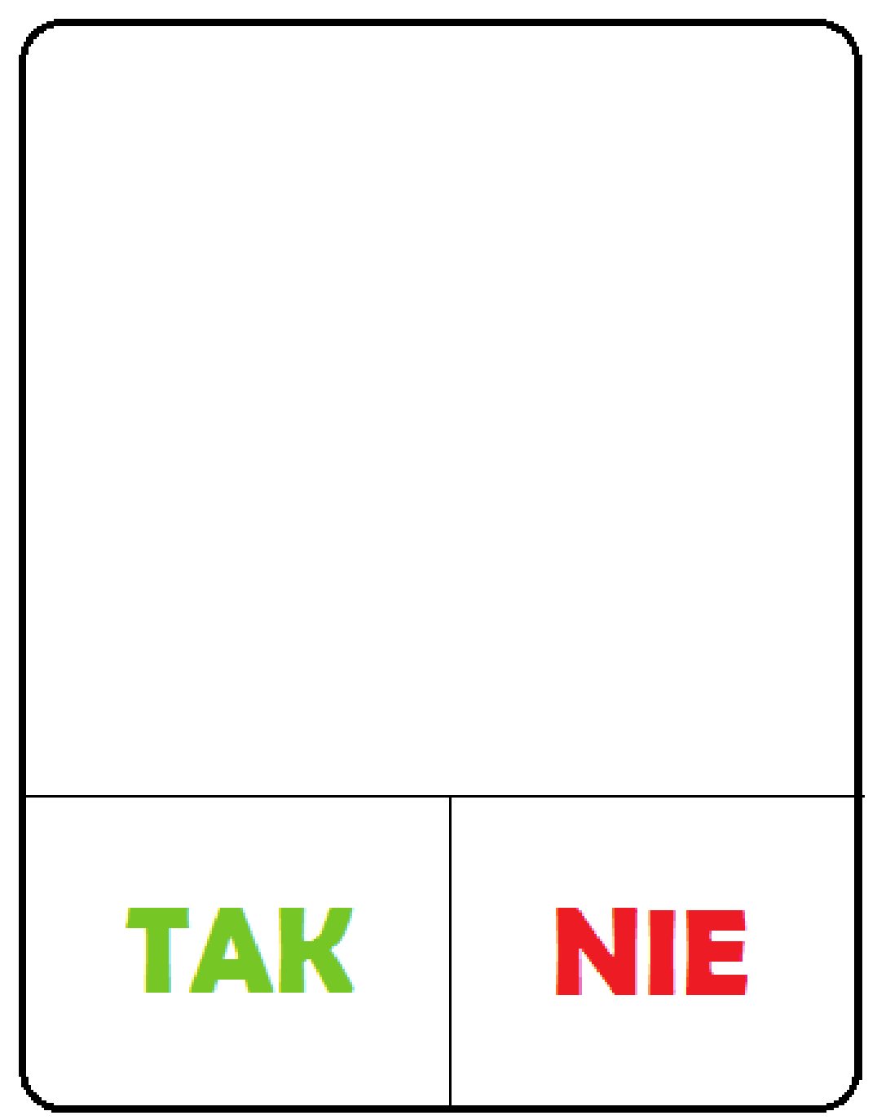
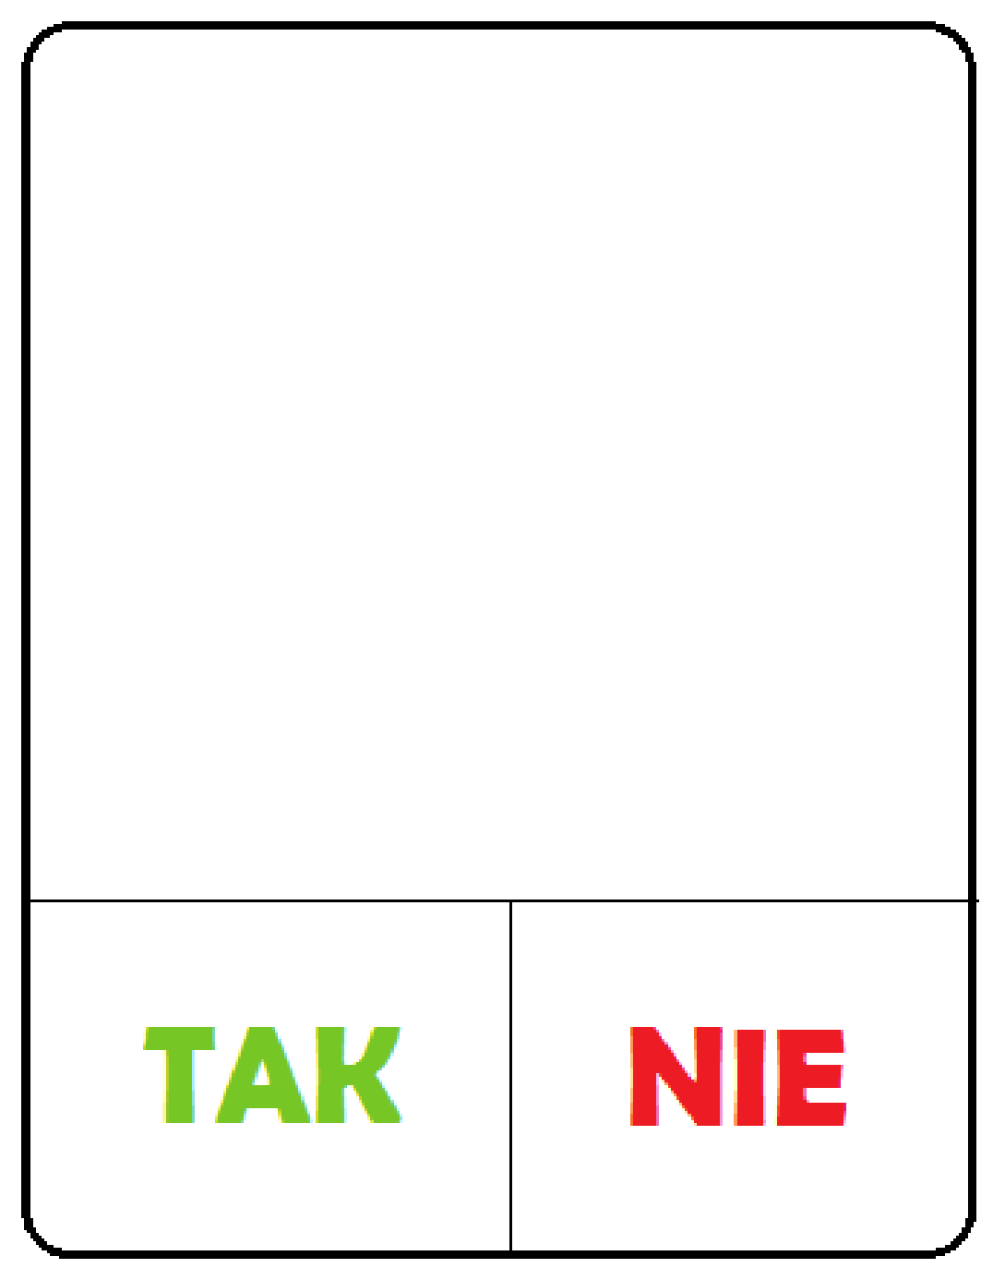
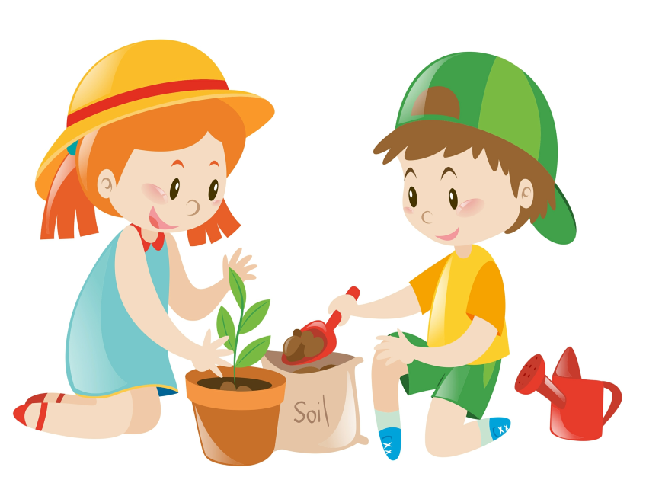
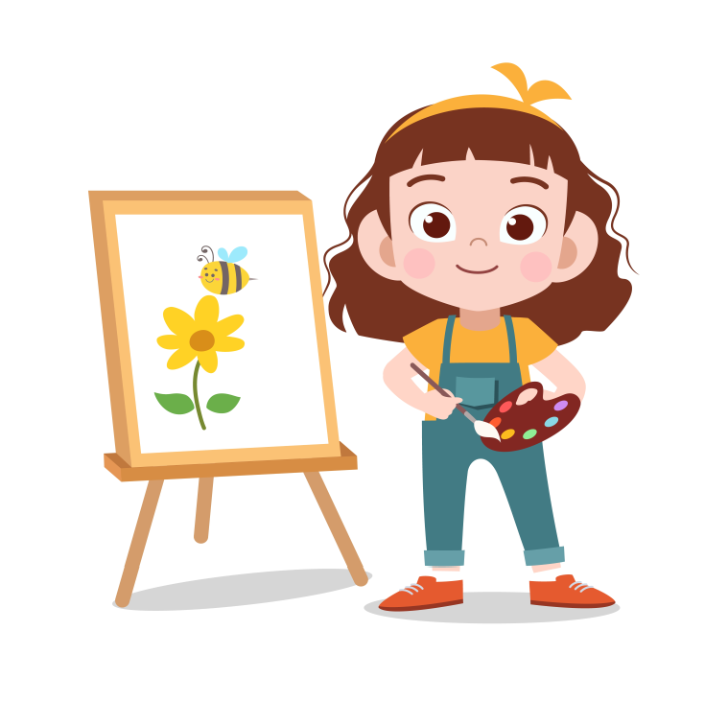
Czy dzieci sadzą roślinę ? Czy dziewczynka maluje obraz ?

Slide 10
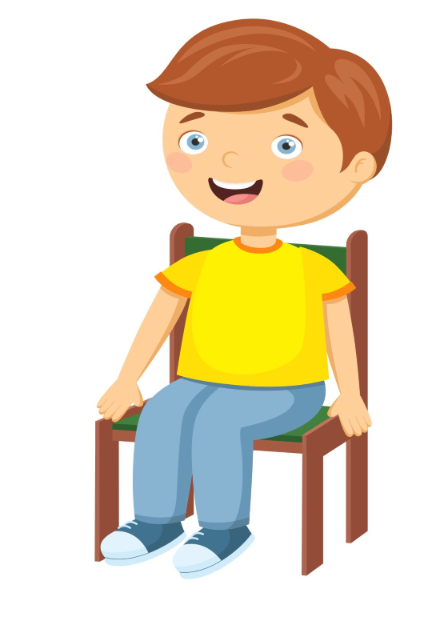
Czy chłopiec siedzi ? Czy chłopiec śpi ?

Slide 11
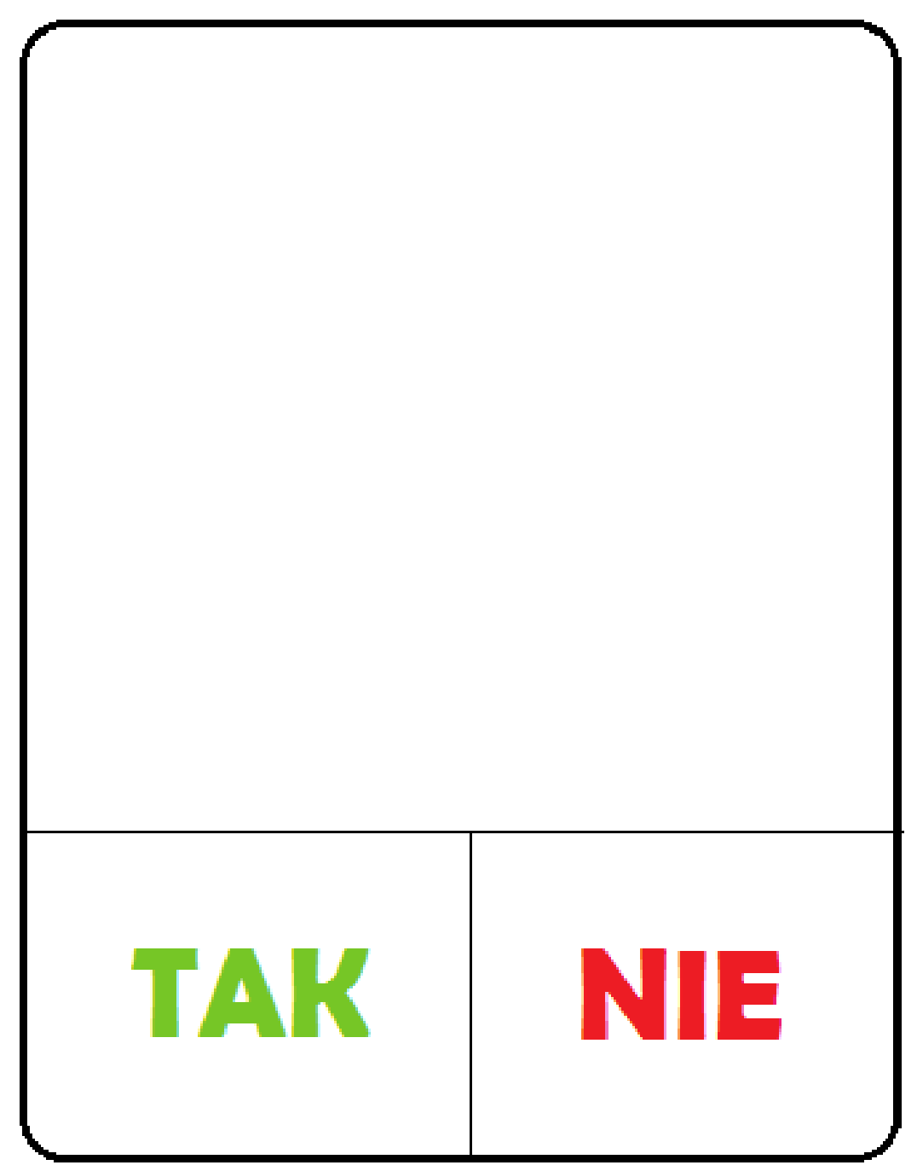
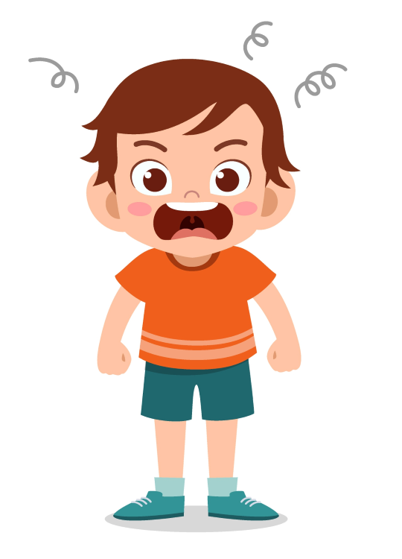
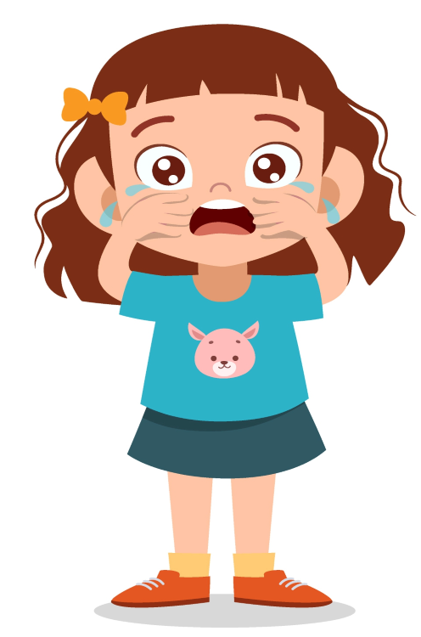
Czy chłopiec jest zły ? Czy dziewczynka jest wesoła?

Slide 12
Chłopczyk jest smutny Chłopczyk jest zdziwiony.

Slide 13
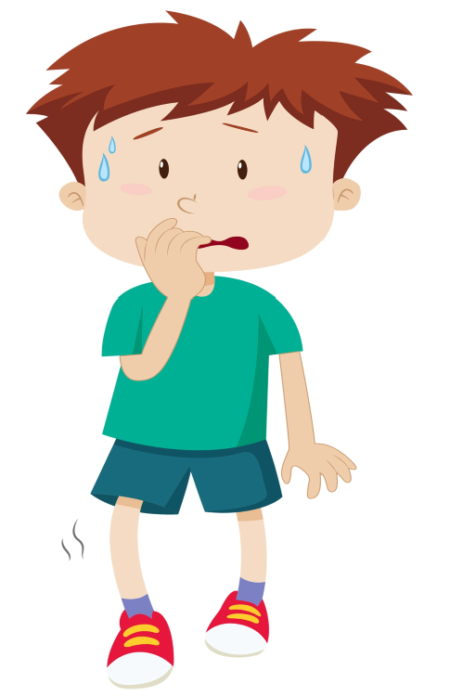
Czy chłopiec trzyma samochód ? Czy chłopiec jest przestraszony ?

Slide 14
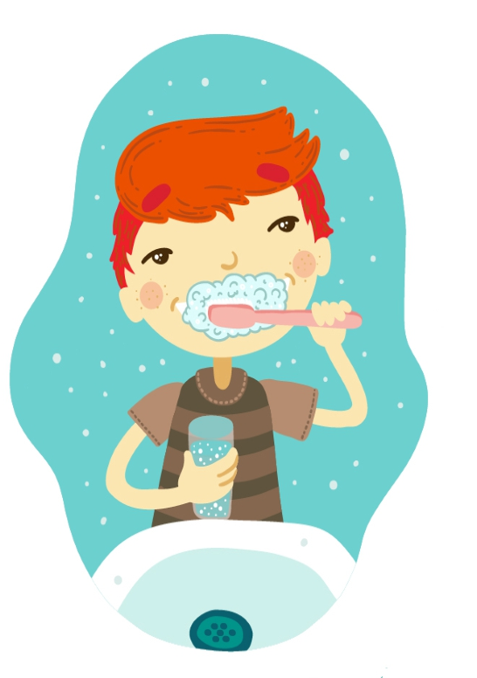
Czy chłopiec myję zęby ? Czy dziewczynka tupie nogami?

